Slide 1
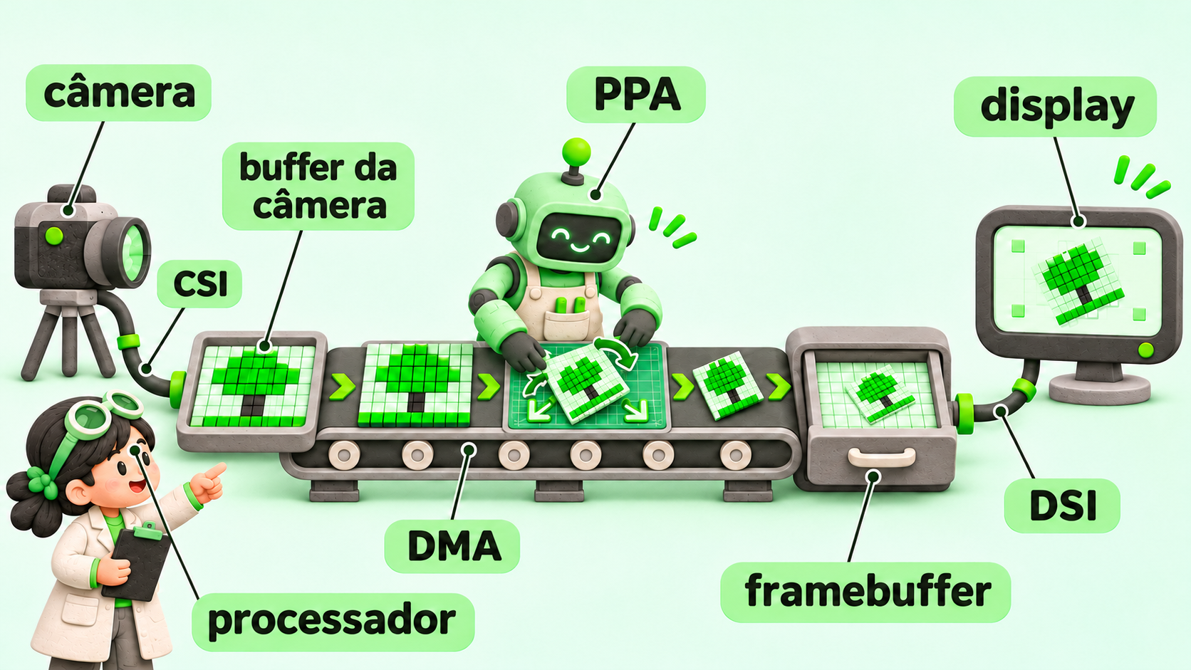
DMA no ESP32
A viagem da foto, com uma metáfora para cada parte
01
Notes:
Fontes locais: docs/GUIA_DMA.md.
Base: docs/GUIA_DMA.md. Os trechos com reticências ou sem função completa são recortes didáticos, não sketches completos.
Paleta inspirada em docs/assets/displaywx-icon.png. Diagramas são ilustrações didáticas.
Ilustração criada com ImageGen. Metáfora da esteira de caixas. Prompt salvo em .dma-slides-build/prompt-imagem.txt.
Imagem revisada com ImageGen conforme pedido do usuário. CSI e DSI representam as ligações de câmera e display. A bandeja DMA é uma metáfora do transporte, não um buffer. O framebuffer representa a área da memória que guarda a imagem da tela. Prompts: .dma-slides-build/prompts-v2.txt.
Capa corrigida: criança = processador, bandeja de entrada = buffer da câmera, esteira = DMA, robô ajustando mosaico = PPA, gaveta de memória = framebuffer. CSI liga câmera à entrada e DSI liga saída ao display. A cena é uma metáfora e simplifica a movimentação entre os buffers. Imagem editada com ImageGen. Prompt salvo em .dma-slides-build/prompt-capa-v3.txt.

Slide 2
Uma foto é um mosaico
Cada quadradinho de cor se chama pixel.
Pense num desenho feito com pecinhas.
No exemplo, a câmera monta uma foto com
1920 × 1080 = 2.073.600 pixels.
Cada pixel RGB565 ocupa 2 bytes.
São 4.147.200 bytes por foto, cerca de 4 MB.
02
Notes:
Fontes locais: docs/GUIA_DMA.md.
Base: docs/GUIA_DMA.md. Os trechos com reticências ou sem função completa são recortes didáticos, não sketches completos.
Paleta inspirada em docs/assets/displaywx-icon.png. Diagramas são ilustrações didáticas.

Slide 3
DMA é acesso direto à memória
Em inglês: Direct Memory Access.
CPU
O chefe organiza
o trabalho.
DMA
O ajudante move
os dados.
MEMÓRIA
O lugar onde
a foto fica.
Como numa mudança: o chefe indica o destino e o ajudante leva as caixas.
03
Notes:
Fontes locais: docs/GUIA_DMA.md.
Base: docs/GUIA_DMA.md. Os trechos com reticências ou sem função completa são recortes didáticos, não sketches completos.
Paleta inspirada em docs/assets/displaywx-icon.png. Diagramas são ilustrações didáticas.

Slide 4
Os ajudantes do ESP32
O chip traz as peças. O software diz como usá-las.
ESP32-P4 + ESP-IDF
BIBLIOTECA DISPLAYWX
O chip tem processador, CSI, DSI,
PPA e controladores DMA.
O ESP-IDF oferece drivers:
código pronto para comandar
essas peças eletrônicas.
Cria o widget da câmera, calcula
o recorte e organiza as tarefas.
Suas funções usam os drivers
para pedir ao hardware
que faça o trabalho.
04
Notes:
Fontes locais: docs/GUIA_DMA.md.
Base: docs/GUIA_DMA.md. Os trechos com reticências ou sem função completa são recortes didáticos, não sketches completos.
Paleta inspirada em docs/assets/displaywx-icon.png. Diagramas são ilustrações didáticas.
Confirmação do PPA e suas operações: https://docs.espressif.com/projects/esp-idf/en/release-v5.4/esp32p4/api-reference/peripherals/ppa.html . startPpa() é condicionado a ESP32-P4 e ESP-IDF >= 5.4 no código local. Fonte: src/camera/cameracontroller/cameracontroller.cpp.
Distinção: PPA/DMA são recursos de hardware, drivers PPA são do ESP-IDF, CameraMipiConfig e CameraMipi são da DisplayWX. Fonte: src/widgets/cameramipi/wcameramipi.h e src/displaywx.cpp.

Slide 5
Os blocos do ESP32-P4
Mapa simplificado do hardware usado no caminho da imagem
ESP32-P4
PROCESSADOR
Executa DisplayWX e drivers
comandos
CSI
Recebe a foto
MEMÓRIA
Buffer da câmera
Framebuffer da tela
DSI
Envia à tela
CÂMERA
DISPLAY
PPA + 2D-DMA
Ajustam e movem pixels
CSI recebe dados na memória por DMA. PPA usa 2D-DMA. DSI lê o framebuffer.
05
Notes:
Diagrama lógico simplificado, adaptado da documentação oficial. Não é o mapa físico do chip nem o diagrama completo de barramentos. Processador executa o software. CSI é a interface de câmera, DSI é a interface de display, PPA processa pixels e usa 2D-DMA. A memória representa os buffers compartilhados e pode envolver memória externa. ISP e outros blocos foram omitidos para leitura infantil. A moldura identifica os blocos lógicos relevantes do ESP32-P4, não a localização física da memória. Fontes: https://documentation.espressif.com/esp32-p4_datasheet_en.html (diagrama funcional e seções 2D-DMA, PPA, MIPI CSI e MIPI DSI); https://docs.espressif.com/projects/esp-idf/en/release-v5.4/esp32p4/api-reference/peripherals/ppa.html . Fluxo do software: src/displaywx.cpp.

Slide 6
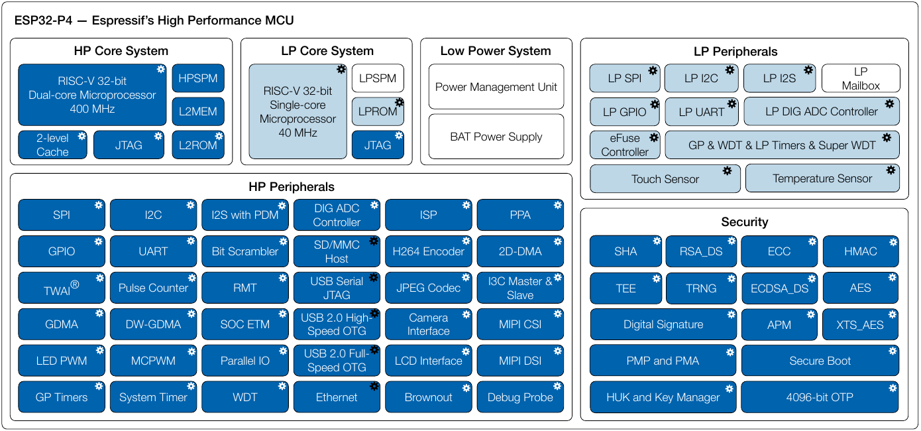
O diagrama oficial do ESP32-P4
Procure o processador à esquerda e os blocos PPA, 2D-DMA, MIPI CSI e MIPI DSI no centro.
Fonte: Espressif, ESP32-P4 Series Datasheet, pré-release v0.7, p. 2. Diagrama original.
06
Notes:
Fonte da imagem: https://documentation.espressif.com/esp32-p4_datasheet_en.pdf , ESP32-P4 Series Datasheet Pre-release v0.7, página 2. PDF consultado em 04/11/2026 e salvo em .dma-slides-build/esp32-p4_datasheet_en.pdf. Figura original rasterizada via Poppler; a imagem conserva todos os blocos do diagrama funcional. Texto introdutório, legenda externa de estados de energia e rodapés da página foram cortados para ampliar a figura. Cores e rótulos do diagrama não foram alterados. A figura mostra a organização dos blocos, não o trajeto de cada pixel. HP Core System contém processador de alto desempenho. PPA, 2D-DMA, MIPI CSI e MIPI DSI aparecem em HP Peripherals. A explicação simples do próximo slide se baseia nas seções 4.1.2.3 e 4.2.1.3.

Slide 7
PPA e 2D-DMA trabalham juntos
São blocos do chip. A biblioteca DisplayWX usa os drivers para comandá-los.
2D-DMA: a esteira da imagem
PPA: a oficina dos pixels
“2D” lembra largura e altura.
Ele transporta blocos de pixels
para o trabalho com imagens.
Pode reorganizar blocos e
converter formatos de cor.
Atende ao PPA e ao JPEG.
Ajusta o tamanho da imagem,
gira e espelha os pixels.
Também pode combinar imagens.
Na câmera da DisplayWX,
usamos o ajuste de tamanho,
o giro e o espelho.
Como numa oficina: o 2D-DMA transporta as peças, e o PPA ajusta o mosaico.
Fonte: datasheet da Espressif, seções 4.1.2.3 (p. 44) e 4.2.1.3 (p. 64).
07
Notes:
Fonte: https://documentation.espressif.com/esp32-p4_datasheet_en.pdf , ESP32-P4 Series Datasheet Pre-release v0.7. Seção 4.1.2.3, página 44: 2D-DMA é dedicado ao processamento de imagens bidimensionais, suporta transporte, reorganização de macroblocos e conversão de espaço de cor, com suporte a JPEG e PPA. Seção 4.2.1.3, página 64: PPA oferece SRM (escala, rotação, espelho) e BLEND (combinação de imagens e preenchimento). A metáfora separa as responsabilidades principais sem afirmar que o 2D-DMA só faz transporte. A câmera da DisplayWX usa a operação SRM configurada em src/displaywx.cpp, blitCameraDmaCropped(). Os blocos são hardware do ESP32-P4; CameraMipiConfig e a organização de widgets/tarefas pertencem à biblioteca.

Slide 8
O caminho da foto ao vivo
DisplayWX organiza o caminho. O hardware move os pixels.
DMA da câmera
CÂMERA
MIPI
BUFFER
Foto guardada
FRAMEBUFFER
Foto da tela
PAINEL
DSI
PPA lê, ajusta e escreve
O painel lê o framebuffer. Esse caminho DSI dispensa uma cópia extra da foto para exibir.
08
Notes:
Fontes locais: docs/GUIA_DMA.md.
Base: docs/GUIA_DMA.md. Os trechos com reticências ou sem função completa são recortes didáticos, não sketches completos.
Paleta inspirada em docs/assets/displaywx-icon.png. Diagramas são ilustrações didáticas.
Fontes de implementação: src/displaywx.cpp, cameraTask(), blitCameraDmaCropped() e updateCameraMipi(). A alternativa SPI usa um buffer de prévia e draw16bitRGBBitmap(); o caminho mostrado neste slide é o DSI do guia.

Slide 9
Buffer é uma bandeja de memória
CameraController, da biblioteca DisplayWX, oferece estes três métodos.
captureFrame()
Pega a foto pronta.
buffer()
Diz onde ela está.
releaseFrame()
Devolve a bandeja.
Um ponteiro é como o endereço da bandeja.
Conhecer o endereço evita carregar outra cópia da foto.
09
Notes:
Fontes locais: docs/GUIA_DMA.md.
Base: docs/GUIA_DMA.md. Os trechos com reticências ou sem função completa são recortes didáticos, não sketches completos.
Paleta inspirada em docs/assets/displaywx-icon.png. Diagramas são ilustrações didáticas.
Fonte: src/camera/cameracontroller/cameracontroller.cpp, captureFrame(), buffer() e releaseFrame().

Slide 10
O começo no setup()
Métodos da DisplayWX preparam a câmera e usam o driver do PPA.
// Guarda como a imagem deve girar e espelhar.
myDisplay.setRotationCamera(rotationScreen, CAM_MIRROR_X, CAM_MIRROR_Y);
// Abre o sensor com os pinos e o tamanho da foto.
if (myDisplay.startCamera(/* pinos e tamanho da foto */)) {
myDisplay.getCamera().startPpa(); // Prepara o ajudante PPA.
}
startPpa() é da DisplayWX. O PPA é uma peça do ESP32-P4.
10
Notes:
Fontes locais: docs/GUIA_DMA.md.
Base: docs/GUIA_DMA.md. Os trechos com reticências ou sem função completa são recortes didáticos, não sketches completos.
Paleta inspirada em docs/assets/displaywx-icon.png. Diagramas são ilustrações didáticas.
Fonte: examples/generic/ESP32P4/cameras/guition_7in_yellow/guition_7in_yellow.ino. A chamada startCamera foi abreviada para leitura.

Slide 11
A tela ganha um lugar para a foto
Arduino_GFX prepara a tela. DisplayWX escolhe onde desenhar.
// Arduino_DSI_Display é uma classe da Arduino_GFX.
tft->begin(); // Prepara o painel e sua memória.
myDisplay.setDrawObject(tft); // Entrega a tela à biblioteca.
loadWidgets(); // Define onde a miniatura aparece.
myDisplay.loadScreen(screen0); // Desenha o fundo.
myDisplay.createTask(false, 3); // Inicia as tarefas.
setDrawObject(), loadScreen() e createTask() são da DisplayWX.
11
Notes:
Fontes locais: docs/GUIA_DMA.md.
Base: docs/GUIA_DMA.md. Os trechos com reticências ou sem função completa são recortes didáticos, não sketches completos.
Paleta inspirada em docs/assets/displaywx-icon.png. Diagramas são ilustrações didáticas.
Fonte: examples/generic/ESP32P4/cameras/guition_7in_yellow/guition_7in_yellow.ino. A criação de bus e tft foi omitida. createTask() cria a tarefa da câmera quando a câmera está pronta.

Slide 12
CameraMipiConfig configura o widget
É uma struct da DisplayWX: uma ficha de opções da janelinha CameraMipi.
// CameraMipiConfig é o tipo da ficha. config é a ficha preenchida.
CameraMipiConfig config = {
.width = 232, .height = 184, // Tamanho do widget na tela.
.showZoomLevel = false, // Esconde o número do zoom.
.showFps = false, // Esconde o contador de quadros.
.fps = 5 // Ritmo de atualização da miniatura.
};
cameraMipi.setup(config); // Aplica a ficha ao widget.
Essa struct não faz parte do PPA/DMA nem muda a resolução do sensor.
12
Notes:
Fontes locais: docs/GUIA_DMA.md.
Base: docs/GUIA_DMA.md. Os trechos com reticências ou sem função completa são recortes didáticos, não sketches completos.
Paleta inspirada em docs/assets/displaywx-icon.png. Diagramas são ilustrações didáticas.
Fonte: examples/generic/ESP32P4/cameras/guition_7in_yellow/guition_7in_yellow.ino. Intervalo nominal = 1000 / fps, sujeito ao tempo de captura e processamento.
CameraMipiConfig é declarado como struct em src/widgets/cameramipi/wcameramipi.h. CameraMipi::setup(const CameraMipiConfig&) aplica a configuração do widget. A variável config contém uma instância desse tipo. width/height definem o widget; fps controla a atualização da miniatura. As opções não são uma estrutura do driver PPA.

Slide 13
A tarefa repete a entrega
cameraTask() e updateCameraMipi() são funções internas da DisplayWX.
if (!m_camera.captureFrame()) return; // Sem foto? Tenta depois.
auto *buffer = m_camera.buffer(); // Pega o endereço da foto.
// Com a vez de desenhar, a biblioteca faz esta chamada:
updateCameraMipi(buffer); // Escolhe o recorte e usa o PPA.
m_camera.releaseFrame(); // Devolve a bandeja após o uso.
O loop() pode apenas esperar. A tarefa da câmera repete esse trabalho.
13
Notes:
Fontes locais: docs/GUIA_DMA.md.
Base: docs/GUIA_DMA.md. Os trechos com reticências ou sem função completa são recortes didáticos, não sketches completos.
Paleta inspirada em docs/assets/displaywx-icon.png. Diagramas são ilustrações didáticas.
Trecho didático simplificado de src/displaywx.cpp, cameraTask(). O código real valida estados e buffer, atende pedidos de cópia e protege updateCameraMipi() com m_transactionSemaphore. Essas proteções foram omitidas do trecho para destacar a sequência.

Slide 14
O pedido que o PPA recebe
ppa_srm_oper_config_t é uma struct do driver PPA do ESP-IDF.
ppa_srm_oper_config_t op = {}; // Começa um pedido vazio.
op.in.buffer = src; // Endereço da foto da câmera.
op.out.buffer = fb; // Endereço do framebuffer da tela.
op.scale_x = scale; // Ajusta a largura.
op.scale_y = scale; // Ajusta a altura.
op.rotation_angle = cameraPpaAngle(m_cameraRotation); // Gira.
DisplayWX monta o pedido. O driver do ESP-IDF comanda o PPA.
14
Notes:
Fontes locais: docs/GUIA_DMA.md.
Base: docs/GUIA_DMA.md. Os trechos com reticências ou sem função completa são recortes didáticos, não sketches completos.
Paleta inspirada em docs/assets/displaywx-icon.png. Diagramas são ilustrações didáticas.
Fonte: src/displaywx.cpp, blitCameraDmaCropped(). Recorte parcial: o código real também preenche dimensões, formato RGB565, offsets, espelhos e sincroniza a memória cache.

Slide 15
Três funções, três trabalhos
DisplayWX organiza a entrega. O ESP-IDF cuida da sincronização da memória.
blitCameraDmaCropped() (DisplayWX)
Monta o pedido ao PPA: qual pedaço da foto usar, quanto ajustar
e em qual posição do framebuffer escrever. O PPA move os pixels.
esp_cache_msync() (ESP-IDF)
A cache é o “caderninho rápido” da CPU. C2M grava suas mudanças
na memória antes do DMA. M2C descarta anotações antigas da cache
após o DMA, para a CPU consultar os dados novos na memória.
syncCameraFramebufferCache() (DisplayWX)
Após o PPA, ajusta os limites do framebuffer a blocos de 128 bytes
e chama esp_cache_msync() com M2C. Ela não posiciona pixels.
15
Notes:
Fontes locais: src/displaywx.cpp, blitCameraDmaCropped(), cameraNativeOffset() e syncCameraFramebufferCache(). Fluxo atual conferido em 04/11/2026. blitCameraDmaCropped é método da DisplayWX. syncCameraFramebufferCache é função auxiliar static da biblioteca. esp_cache_msync é API do ESP-IDF. C2M faz writeback, M2C invalida a cache: não é uma cópia da imagem ao display nem um preenchimento imediato da cache. syncCameraFramebufferCache arredonda o endereço inicial para baixo e o endereço final para cima em múltiplos de 128 bytes e passa a região para M2C. No caminho DSI o painel lê o framebuffer; a função de sincronização mantém a coerência da visão da CPU, não envia a foto à tela. Fonte oficial: https://docs.espressif.com/projects/esp-idf/en/stable/esp32p4/api-reference/system/mm_sync.html .

Slide 16
blitCameraDmaCropped(): passo a passo
Caminho DSI: cada bloco mostra um grupo de ações da biblioteca.
1. PPA e dados
2. Limites da tela
3. Destino na tela
4. Origem pronta
Obtém ppaClient().
Confere tela, origem
e tamanhos válidos.
Ajusta x, y, largura
e altura. Usa tamanhos
pares. Valida recorte
e fator de escala.
Pega getFramebuffer().
cameraNativeOffset()
converte x, y conforme
a rotação da tela.
esp_cache_msync()
com C2M na origem.
Mudanças da cache
chegam à memória.
8. Fim da entrega
7. Pixels no destino
6. Ajustes do PPA
5. Monta o pedido
Sincroniza a cache
com M2C. Retorna true.
O painel DSI lê o
framebuffer.
Aciona o PPA.
Ele lê o recorte e
escreve no retângulo
destino por DMA.
Define escala, giro
e espelho. BLOCKING
faz esta tarefa
esperar o fim.
op.in: foto e recorte.
op.out: framebuffer,
largura total e offsets
out_x, out_y.
Exemplo sem giro: x=80 e y=50 colocam o canto em (80, 50). O pixel local (10, 5) fica em (90, 55).
16
Notes:
Fluxograma do caminho de sucesso DSI de src/displaywx.cpp, blitCameraDmaCropped(). Dados inválidos ou erro no PPA retornam false; esses ramos foram omitidos para simplificar. A função aceita src, cam_w/cam_h, posição lógica x/y, tamanho w/h, crop_x/y/w/h e scale_num. A divisão scale_num/ppaScaleDenom() dá a escala. Limita x/y e dimensões ao display, faz dest_w/dest_h pares e valida recorte e escala. Ajusta native_w/native_h para rotação ímpar. Obtém o framebuffer do Arduino_DSI_Display; cameraNativeOffset converte o retângulo lógico em offsets nativos. Prepara a origem com C2M|UNALIGNED. op.in.buffer e block_offset_x/y identificam recorte; op.out.buffer é o início do framebuffer, pic_w/pic_h descrevem a superfície completa e block_offset_x/y são os offsets nativos. Preenche RGB565, tamanho do buffer, escala, rotação e espelho. PPA_TRANS_MODE_BLOCKING espera a operação ppa_do_scale_rotate_mirror terminar. Após sucesso, syncCameraFramebufferCache usa M2C e retorna true. A CPU prepara o pedido sem copiar cada pixel do vídeo ao vivo. O painel DSI lê a mesma memória. Se não houver framebuffer DSI, o código tem outro ramo: buffer de prévia, offsets zero e draw16bitRGBBitmap(); este ramo não aparece no fluxograma. Exemplo: display 1024x600, rotação 0, x=80, y=50, w=100, h=50, recorte válido 200x100, escala 0,5. out_x=80 e out_y=50. O primeiro pixel destino está no índice 50*1024+80=51280 do framebuffer RGB565 (102560 bytes a partir da base). Um pixel local do resultado (10,5) tem posição (90,55). Com rotação a transformação é a de cameraNativeOffset e o PPA aplica o ângulo de cameraPpaAngle. Nomes quebrados em duas linhas nos blocos 7/8 são, respectivamente, ppa_do_scale_rotate_mirror() e syncCameraFramebufferCache(). Fonte oficial sobre cache: https://docs.espressif.com/projects/esp-idf/en/stable/esp32p4/api-reference/system/mm_sync.html .

Slide 17
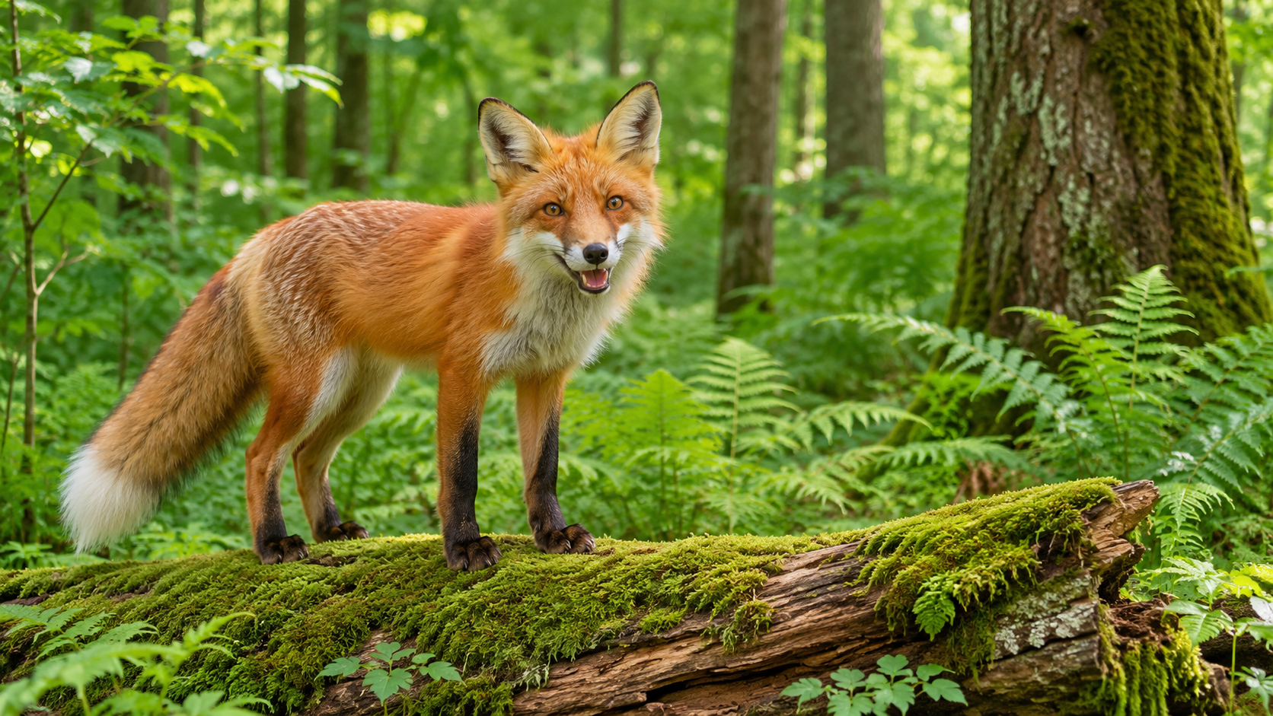
Recorte e zoom
DisplayWX escolhe o pedaço da foto. O PPA ajusta seu tamanho.
Foto inteira
Janelinha com o recorte
O zoom mostra mais de perto uma parte da mesma imagem.
17
Notes:
Fontes locais: docs/GUIA_DMA.md.
Base: docs/GUIA_DMA.md. Os trechos com reticências ou sem função completa são recortes didáticos, não sketches completos.
Paleta inspirada em docs/assets/displaywx-icon.png. Diagramas são ilustrações didáticas.
Diagrama conceitual, sem escala. A biblioteca calcula ROI e escala e pode limitar o zoom permitido. Fontes: src/widgets/cameramipi/cameraroi.cpp e src/displaywx.cpp, updateCameraMipi().
Foto ilustrativa de raposa gerada com ImageGen. A imagem da direita é um recorte da mesma imagem da esquerda, não uma nova foto. Crop normalizado: esquerda 0,35, topo 0,08, direita 0,43, base 0,47. A moldura à esquerda marca exatamente esses limites. O exemplo é conceitual e não reproduz a escala quantizada do PPA. O widget da DisplayWX calcula o recorte; o PPA aplica a escala.

Slide 18
A bandeja precisa esperar
PPA_TRANS_MODE_BLOCKING e ppa_do_scale_rotate_mirror são do ESP-IDF.
// Esta tarefa espera o PPA terminar a operação.
op.mode = PPA_TRANS_MODE_BLOCKING;
// O hardware ajusta e transporta os pixels.
ppa_do_scale_rotate_mirror(ppa_srm, &op);
// Depois, cameraTask() pode chamar releaseFrame().
A CPU prepara o pedido. O hardware faz o serviço nos pixels.
Esta tarefa aguarda o fim antes de devolver o buffer.
18
Notes:
Fontes locais: docs/GUIA_DMA.md.
Base: docs/GUIA_DMA.md. Os trechos com reticências ou sem função completa são recortes didáticos, não sketches completos.
Paleta inspirada em docs/assets/displaywx-icon.png. Diagramas são ilustrações didáticas.
Fonte: src/displaywx.cpp, blitCameraDmaCropped() e cameraTask(). Blocking se refere à espera da tarefa chamadora. https://docs.espressif.com/projects/esp-idf/en/release-v5.4/esp32p4/api-reference/peripherals/ppa.html

Slide 19
O semáforo organiza a vez de desenhar
A DisplayWX usa um semáforo do FreeRTOS para organizar o desenho.
// Tenta pegar a chave, sem ficar esperando por ela.
if (xSemaphoreTake(m_transactionSemaphore, 0) == pdTRUE) {
updateCameraMipi(buffer); // Desenha com a chave na mão.
xSemaphoreGive(m_transactionSemaphore); // Devolve a chave.
}
Se outro desenho usa a chave, essa rodada pode pular a atualização.
Assim, dois desenhos não disputam a mesma vez.
19
Notes:
Fontes locais: docs/GUIA_DMA.md.
Base: docs/GUIA_DMA.md. Os trechos com reticências ou sem função completa são recortes didáticos, não sketches completos.
Paleta inspirada em docs/assets/displaywx-icon.png. Diagramas são ilustrações didáticas.
Fonte: src/displaywx.cpp, cameraTask(). Trecho parcial, sem as verificações de WidgetBase::usingKeyboard.

Slide 20
Ao vivo ou foto congelada?
Congelar a imagem para ajuste é um recurso da DisplayWX.
AO VIVO
AJUSTE ABERTO
A tarefa entrega quadros ao PPA.
O painel DSI mostra o resultado
do framebuffer.
Um pedido de cópia usa memcpy
para guardar uma foto.
As setas e o zoom mexem
nessa foto congelada.
20
Notes:
Fontes locais: docs/GUIA_DMA.md.
Base: docs/GUIA_DMA.md. Os trechos com reticências ou sem função completa são recortes didáticos, não sketches completos.
Paleta inspirada em docs/assets/displaywx-icon.png. Diagramas são ilustrações didáticas.
Fontes: docs/GUIA_DMA.md, seção 7; src/displaywx.cpp, publishCameraFrameCopy(), que copia apenas quando m_cameraCopyPhase indica pedido pendente, e fluxo de openConfig().

Slide 21
Uma foto maior na tela
O duplo toque e a escolha do destino são recursos da DisplayWX.
O sensor continua com a mesma resolução.
A biblioteca muda o recorte e o lugar onde o PPA escreve.
Outro toque volta para a miniatura.
Com fps = 5, a miniatura espera 200 ms entre rodadas.
Em tela inteira, a espera cai para 1 ms.
A velocidade final depende da captura e do trabalho real.
21
Notes:
Fontes locais: docs/GUIA_DMA.md.
Base: docs/GUIA_DMA.md. Os trechos com reticências ou sem função completa são recortes didáticos, não sketches completos.
Paleta inspirada em docs/assets/displaywx-icon.png. Diagramas são ilustrações didáticas.
Fonte: docs/GUIA_DMA.md, seções 5 e 6. O intervalo de espera não equivale a promessa de taxa de quadros.

Slide 22
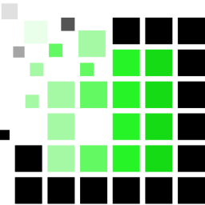
O que cada um faz
Um pequeno desafio: quem carrega os pixels até a memória da tela?
CPU
PPA + DMA
PAINEL DSI
Executa a biblioteca
e os drivers.
Ajustam e transportam
os pixels.
Lê o framebuffer
e mostra a imagem.
Na serial: “PPA DMA client ready” confirma que o PPA está pronto.
22
Notes:
Fontes locais: docs/GUIA_DMA.md.
Base: docs/GUIA_DMA.md. Os trechos com reticências ou sem função completa são recortes didáticos, não sketches completos.
Paleta inspirada em docs/assets/displaywx-icon.png. Diagramas são ilustrações didáticas.
Resposta ao desafio: PPA usando DMA. Se a serial registrar falha ao iniciar PPA ou câmera, esse caminho não fica pronto. Fontes: src/camera/cameracontroller/cameracontroller.cpp e docs/GUIA_DMA.md.

